Slide 1
1С-Рейтинг: Бухгалтерия ЖКХ
для казахстана
Обзор основных возможностей
ТОО «1С-Рейтинг»
г. Усть-Каменогорск
2022 г

Slide 2
Для кого разработан?
Программный продукт «1С-Рейтинг: Бухгалтерия ЖКХ для Казахстана» предназначен для ведения учета в организациях сферы ЖКХ (жилищно-коммунального хозяйства).
Может применяться для ведения оперативного и бухгалтерского учета в ОСИ (объединениях собственников имущества), ПТ (простых товариществах), КСК и других видах организаций и объединений.

Slide 3
Какие задачи решает?
Программный продукт позволяет вести учет:
собственников имущества;
взаиморасчетов с жильцами(начисление взносов и учет оплаты);
сметы расходов и ее исполнения в разрезе статей затрат и зданий;
формирование и рассылка отчетов владельцам имущества.
Полноценный бухгалтерский и налоговый учет на базе 1С:Бухгалтерии для Казахстана

Slide 4
Учет собственников

Slide 5
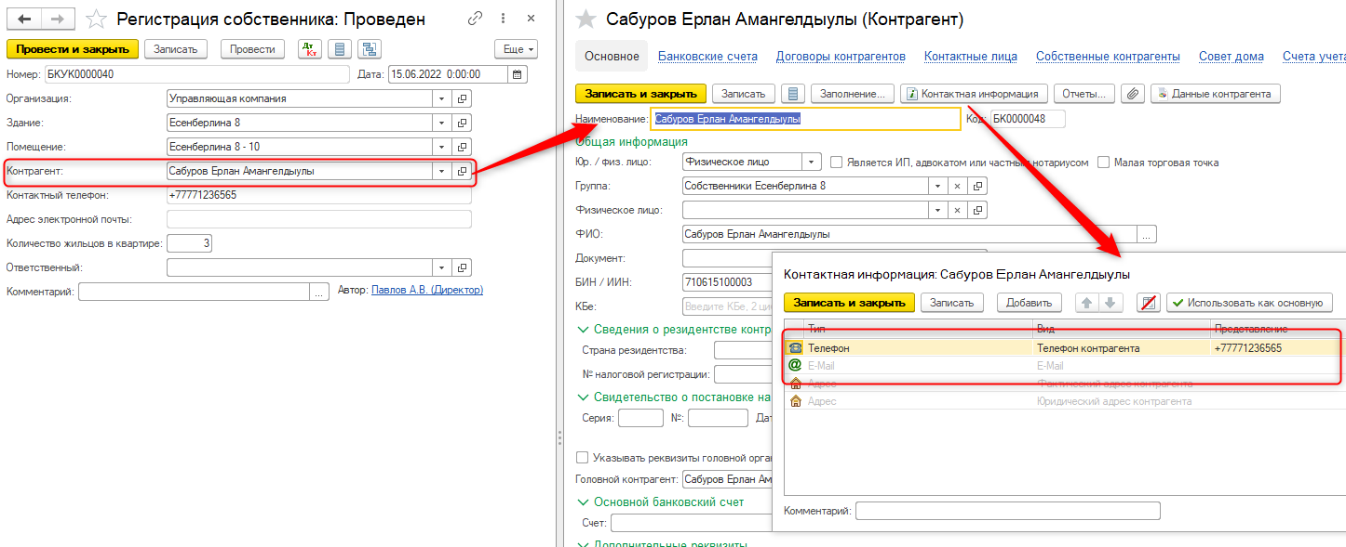
Учет собственников
Регистрация собственников жилья и их контактных данных, ведение истории смены собственников
Электронная почта собственника может использоваться для проведения рассылки отчетов
Сведения о собственниках вводятся специализированным документом, с возможностью сохранения истории

Slide 6
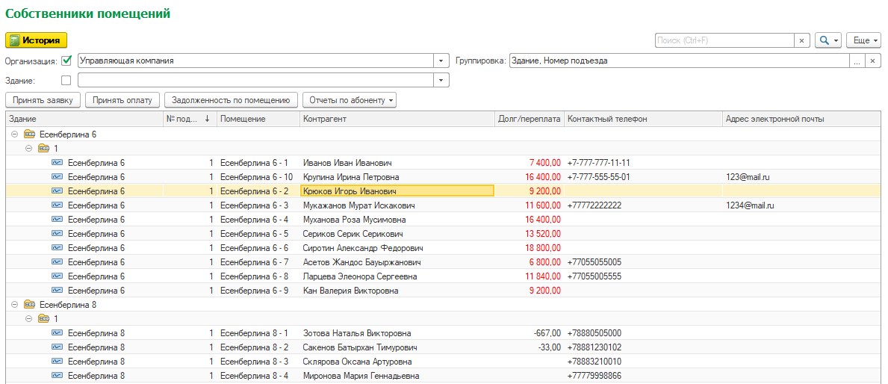
Учет собственников
На рабочем столе можно увидеть весь список зарегистрированных собственников с возможностью поиска по ФИО или адресу, с указанием наличия суммы задолженности, возможностью зарегистрировать прием оплаты, принятие заявки на обслуживание или сформировать отчеты по абоненту.

Slide 7
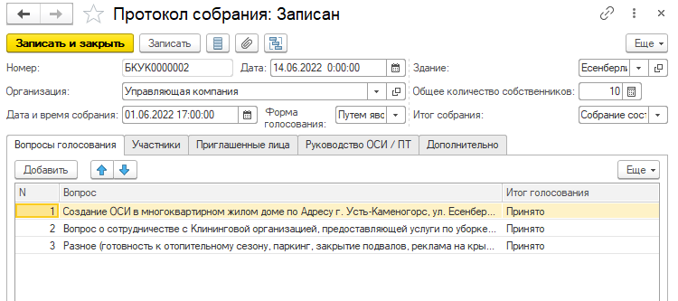
Учет проведенных собраний
Ведение протоколов проведенных собраний (обсуждавшиеся вопросы, принятые решения, состав участников)
К протоколам собраний можно также приложить любые электронные документы, в т.ч. скан-копии бумажных

Slide 8
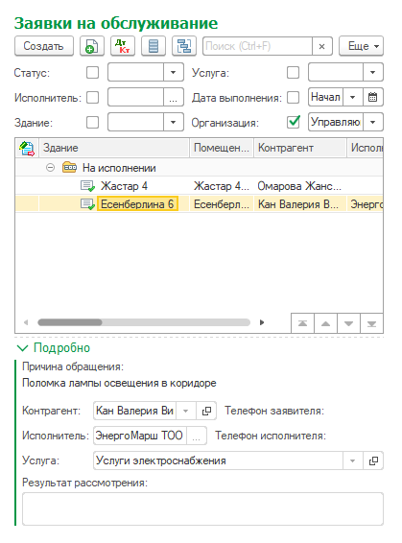
Диспетчерский блок
Учет заявок от жильцов, исполнителей и результатов выполнения заявок. Назначение и виды заявок определяются пользователем.
На рабочем столе расположен список заявок, ожидающих назначения исполнителей или фактического выполнения

Slide 9
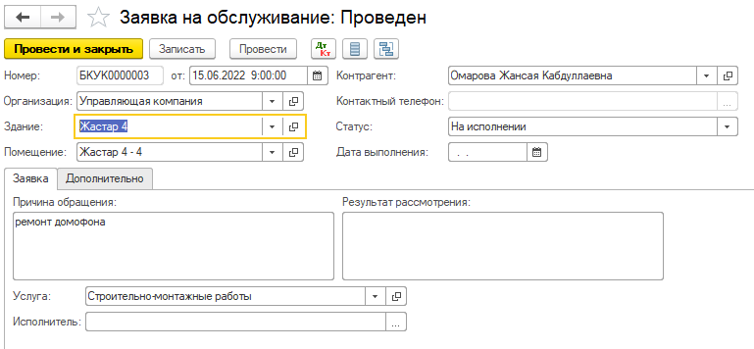
Диспетчерский блок
В заявке на обслуживание можно указать подробные сведения о проблеме или о результатах ее решения.
Также возможно управлять исполнителями (распределять заявки между сотрудниками или сторонними контрагентами – обслуживающими организациями).
Имеется отчет по истории подачи и исполнения заявок.

Slide 10
Тарифы, начисления и оплаты

Slide 11
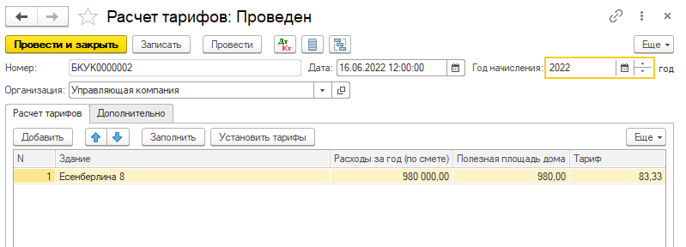
Тарифы
Расчет тарифов на основании утвержденной сметы расходов, либо ввод тарифов вручную. Тариф утверждается на квадратный метр, для каждого здания тариф может быть установлен индивидуально

Slide 12
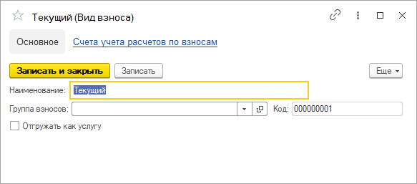
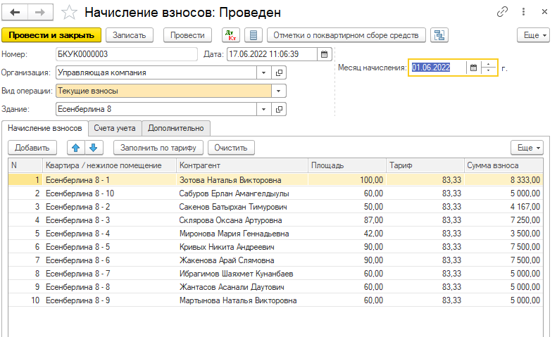
Начисление взносов
Начисление взносов производится специализированным документом.
Отражение по бухучету зависит от настроек (могут быть сформированы проводки документом начисления, либо сформированы документы реализации услуг)

Slide 13
Отчисления на кап. ремонт
Ведение учета взносов на капитальный ремонт (могут начислять отдельной строкой, по установленному тарифу, либо высчитываться из общей суммы текущих взносов по установленному проценту)

Slide 14
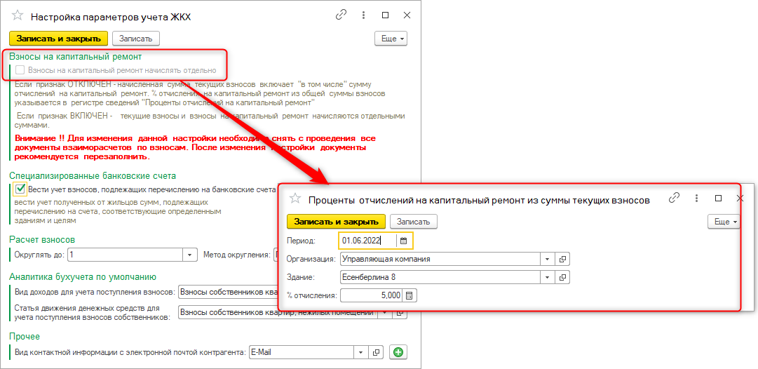
Отчисления на кап. ремонт
Если в параметрах учета отдельное начисление взносов на кап. ремонт отключено, тогда для каждого здания можно указать процент от текущих взносов, перечисляемый в счет накоплений на кап. ремонт

Slide 15
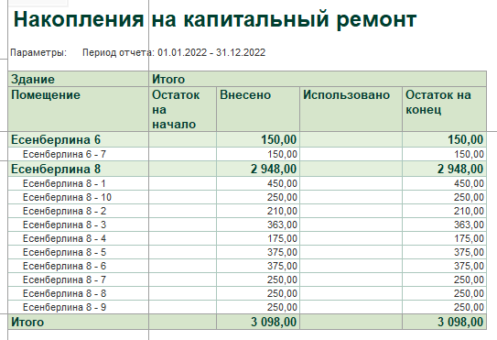
Отчисления на кап. ремонт
При фактическом получении сумм взносов на кап. ремонт в системе формируются данные по накоплениям на кап. ремонт в разрезе зданий и помещений. Это позволяет видеть доступные к использованию накопления

Slide 16
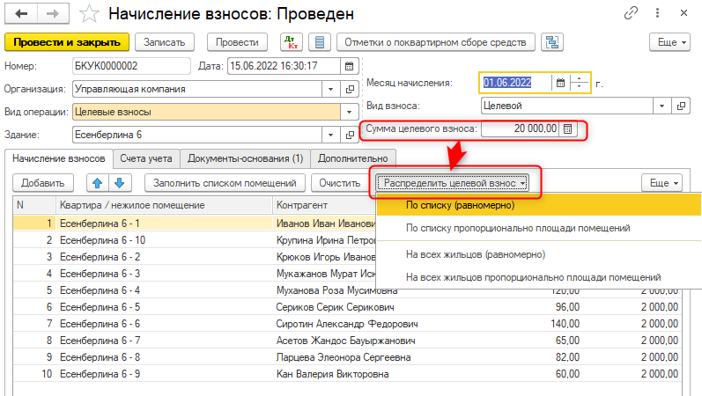
Целевые взносы
Возможность начисления целевых взносов (при необходимости дополнительного сбора средств на выполнение определенных работ)

Slide 17
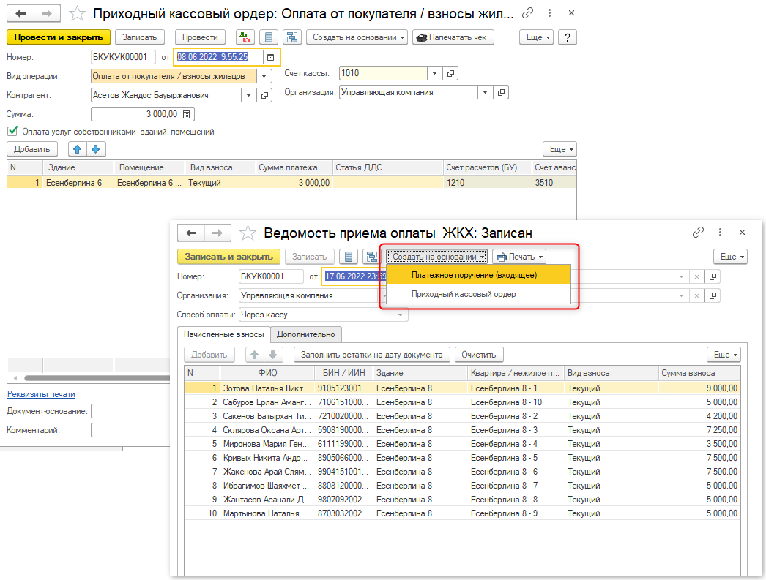
Прием оплаты взносов
Учет оплаты взносов (через банк, кассу; в индивидуальном порядке или по предоставленному списку)
Имеется возможность зарегистрировать оплату от абонента в индивидуальном порядке как через кассу, так и через банк
Также имеется возможность заполнить ведомость приема оплаты и отразить оплату списком через кассу или банк (например, при получении списка платежей из платежных систем)

Slide 18
Специализированные банковские счета зданий
Возможность ведения учета специализированных банковских счетов зданий (открытых для хранения текущих взносов и накоплений на капитальный ремонт), расчет сумм, подлежащих перечислению на указанные счета зданий, на основании принятой от жильцов оплаты

Slide 19
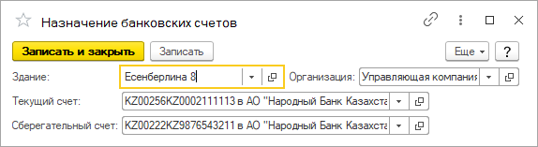
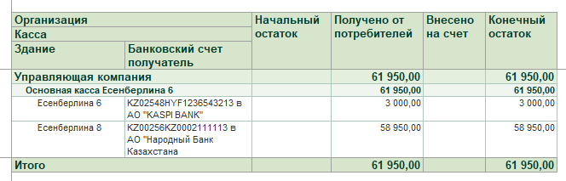
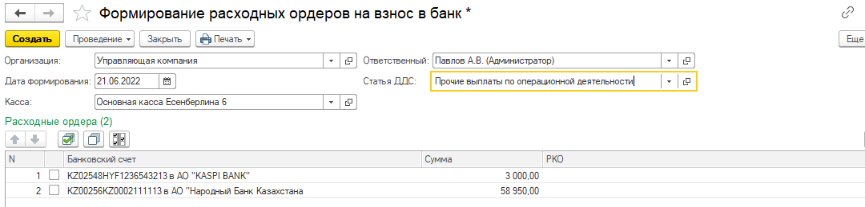
Специализированные банковские счета зданий
Для здания можно указать текущий и сберегательный (для накоплений на кап.ремонт) счета
После получения оплаты от потребителей, система автоматически определит, на какой банковский счет должны поступить внесенные средства
Подлежащие взносу на специализированные счета средства (полученные как в кассу, так и на операционный счет организации) можно проанализировать в отчетах.
При помощи специальных мастеров можно быстро и удобно сформировать документы взноса из кассы в банк, либо перемещения с операционного счета на специализированные

Slide 20
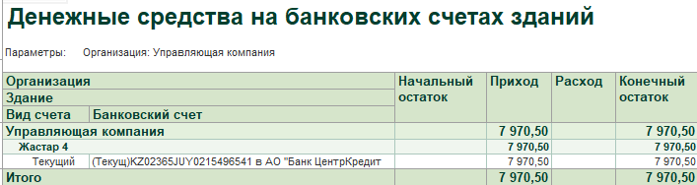
Специализированные банковские счета зданий
В отдельном отчете можно проанализировать наличие средств на банковских счетах, в разрезе зданий, для которых они открыты

Slide 21
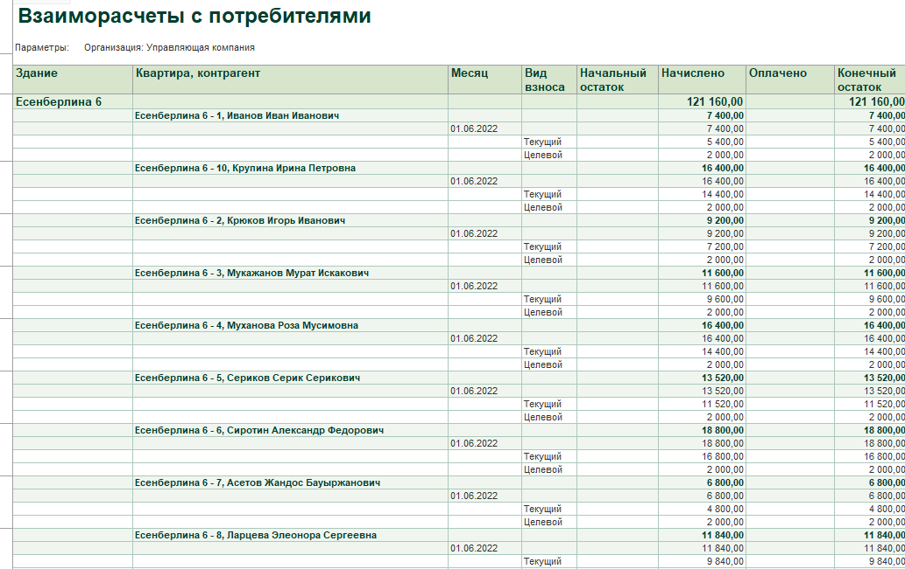
Анализ взаиморасчетов
Анализ взаиморасчетов в разрезе видов взносов, формирование списков должников

Slide 22
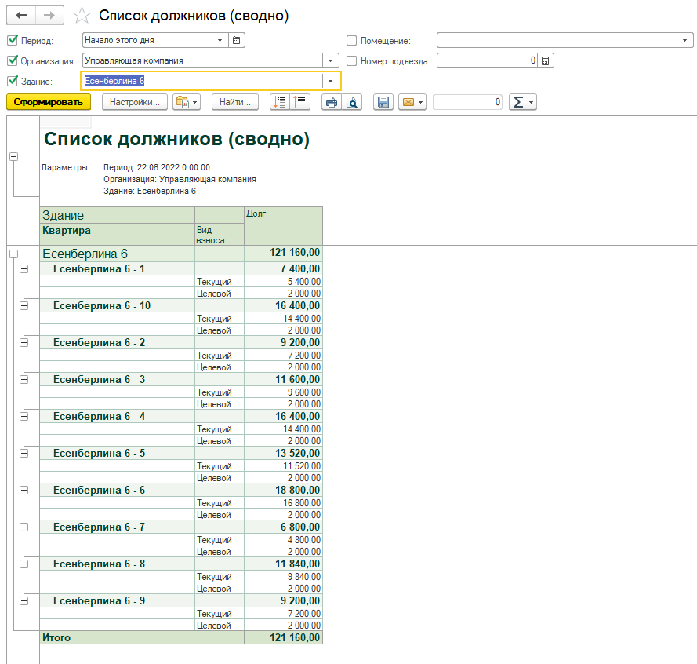
Анализ взаиморасчетов
Список должников можно формировать в целом по зданию, или по каждому подъезду отдельно

Slide 23
Отслеживание использования денег
Составление актов целевого использования денежных средств по результатам использования целевых взносов или накоплений на капитальный ремонт

Slide 24
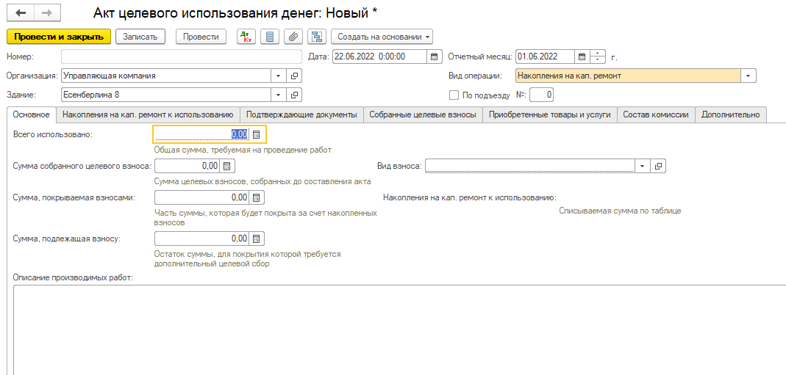
Отслеживание использования денег
В акте указываются документ приобретения материалов и услуг, оплаты поставщикам. С целью возможности проверки понесенных расходов советом дома или другим составом лиц.
Акт можно составить по использованию определенного целевого взноса, либо по использованию средств, накопленных на кап. ремонт
В документе также можно рассчитать сумму целевого взноса, который необходимо дополнительно собрать для покрытия понесенных расходов

Slide 25
Начисления и оплаты
Информирование собственников помещений о начислениях, задолженности и т.д. по электронной почте (с помощью механизма рассылки отчетов)

Slide 26
Смета расходов и ее исполнение

Slide 27
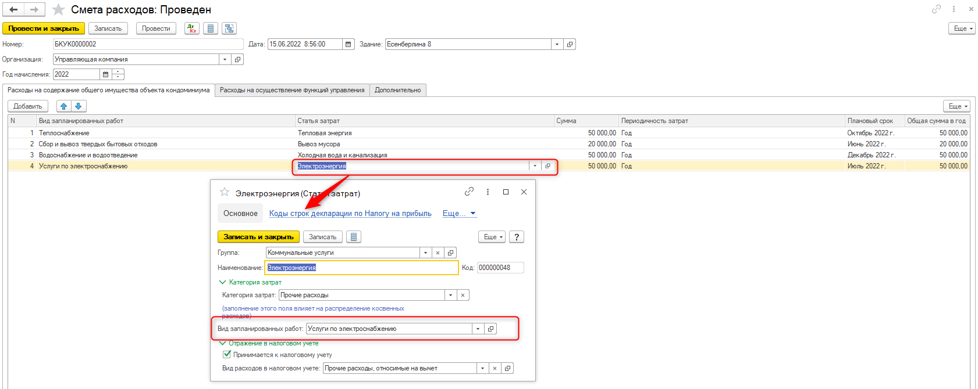
Смета расходов
Хранение утвержденной сметы расходов на год, по каждому дому. Ведение учета расходов в разрезе статей затрат

Slide 28
Исполнение сметы расходов
Учет фактически произведенных расходов в разрезе заложенных в смету статей затрат и зданий
Сопоставление плановых и фактических расходов (отраженных в бухучете) производится по статьям затрат, а также по соответствию номенклатурных групп зданиям.

Slide 29
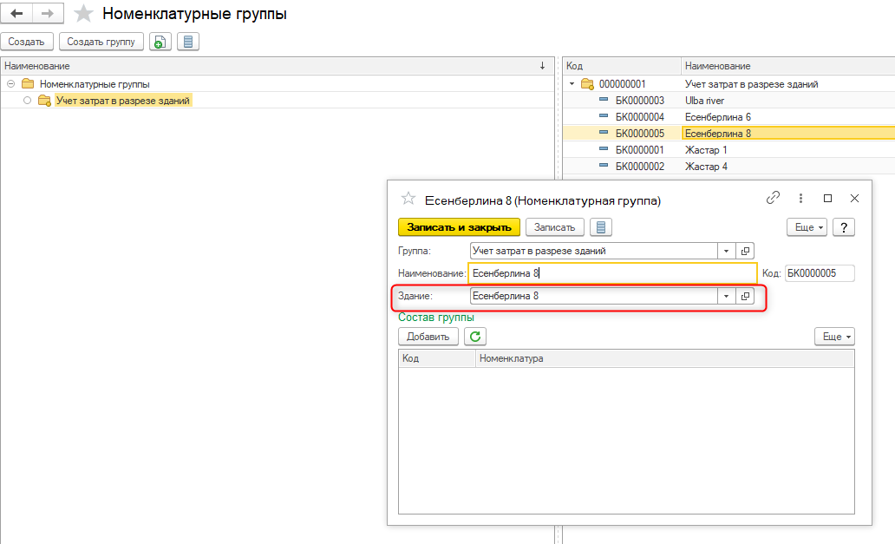
Исполнение сметы расходов
В системе автоматически создаются номенклатурные группы для каждого здания

Slide 30
Учет затрат в разрезе зданий
Автоматическое распределение расходов (в том числе на зарплату персонала) по зданиям, согласно заложенным в смете суммам

Slide 31
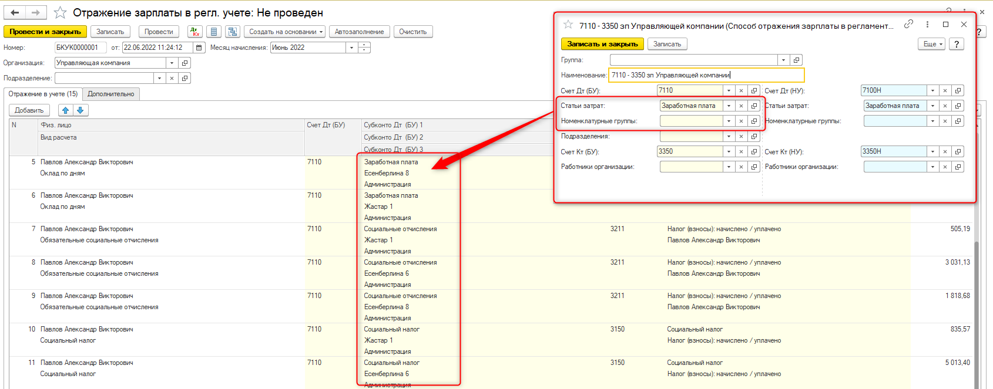
Учет затрат в разрезе зданий
Чтобы затраты автоматически распределились по зданиям, пропорционально заложенным в смету расходам по зданиям, необходимо в способе отражения зарплаты, или при отражении затрат по приобретению услуг/материалов, указать статью затрат из сметы. При этом номенклатурную группу затрат оставить незаполненной. Затраты будут распределены автоматически

Slide 32
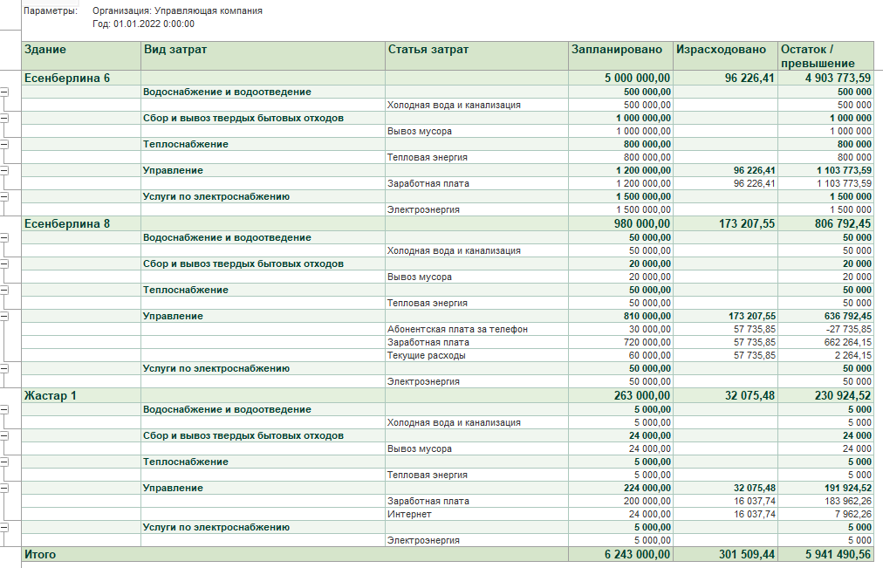
Анализ исполнения сметы
План-фактный анализ исполнения сметы расходов
Отчет по исполнению формируется автоматически, на основании введенных смет и бухгалтерских данных по понесенным затратам

Slide 33
Спасибо за внимание!!!
Вопросы по функционалу:
fin@1c-rating.kz

